Slide 1
Protocoles expérimentaux en Travaux Pratiques

Slide 2
Identification du modèle de comportement d’un système ou d’un composant

Slide 3
Modèle de comportement Comportement linéaire

Slide 4
Modèle de comportement Identification du comportement d’un système d’ordre 1

Slide 5
Modèle de comportement Identification du comportement d’un système d’ordre 2

Slide 6
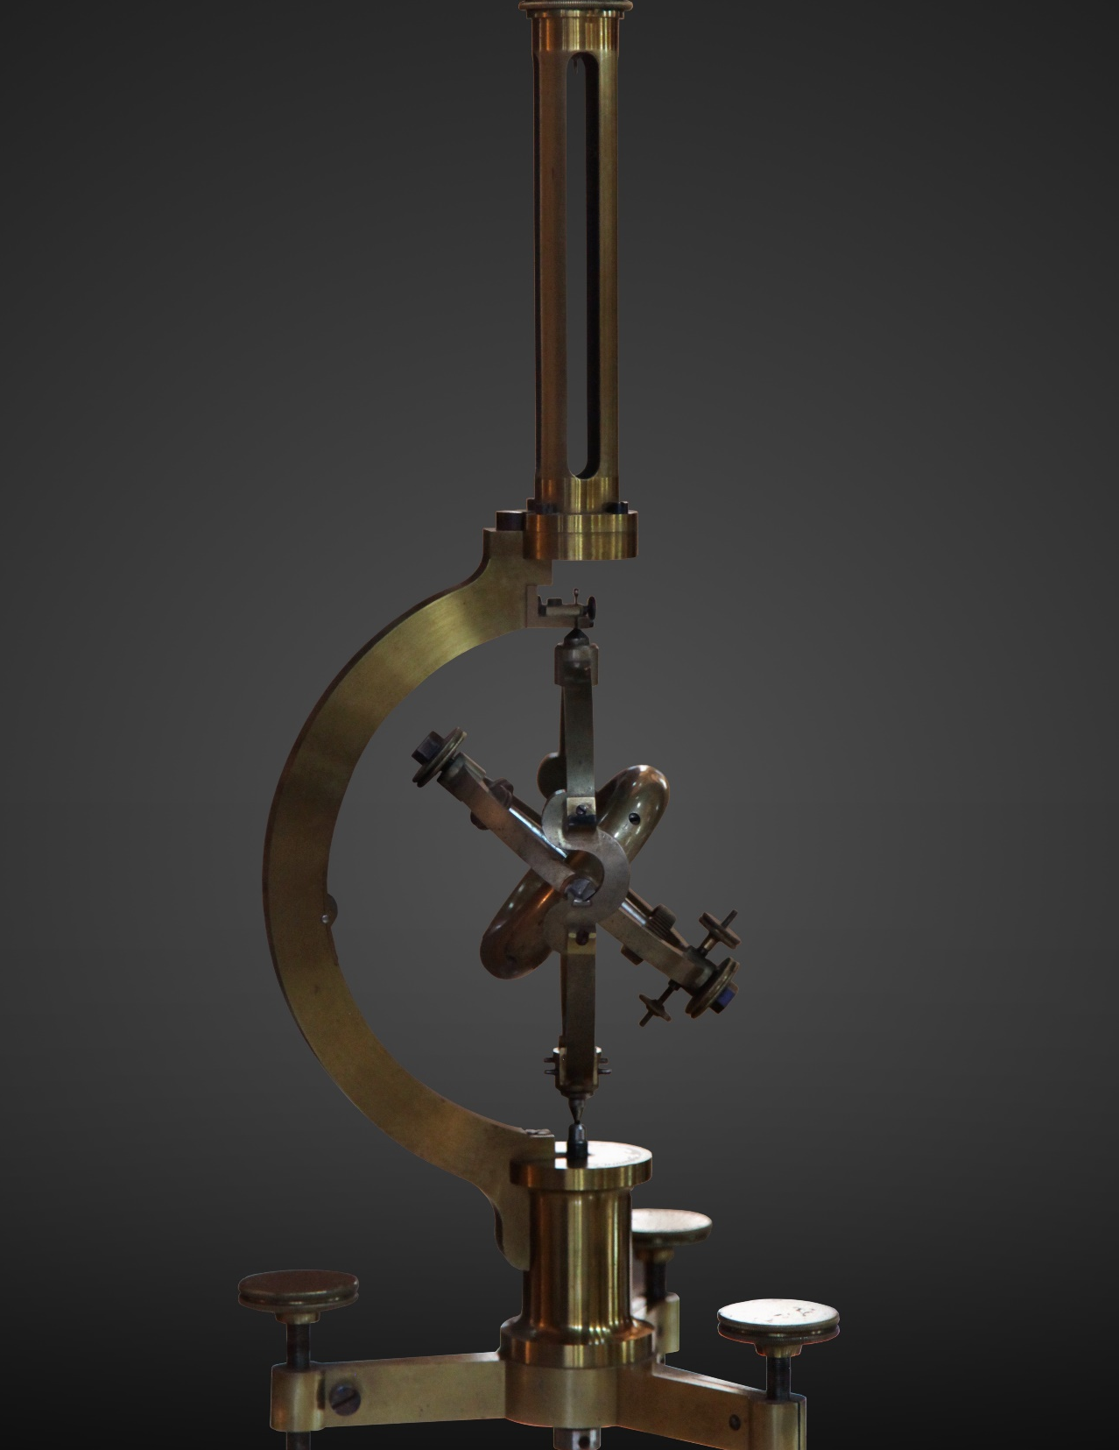
Moment d’inertie Inertie équivalente
https://upload.wikimedia.org/wikipedia/commons/a/ad/Foucault_gyroscope-CnAM_7688-IMG_5428-gradient.jpg

Slide 7
Détermination d’un moment d’inertie Inertie d’une pièce – Oscillations libres

Slide 8
Détermination d’un moment d’inertie Inertie d’une pièce – Oscillations forcées

Slide 9
Détermination de l’inertie équivalente d’un ensemble de pièces

Slide 10
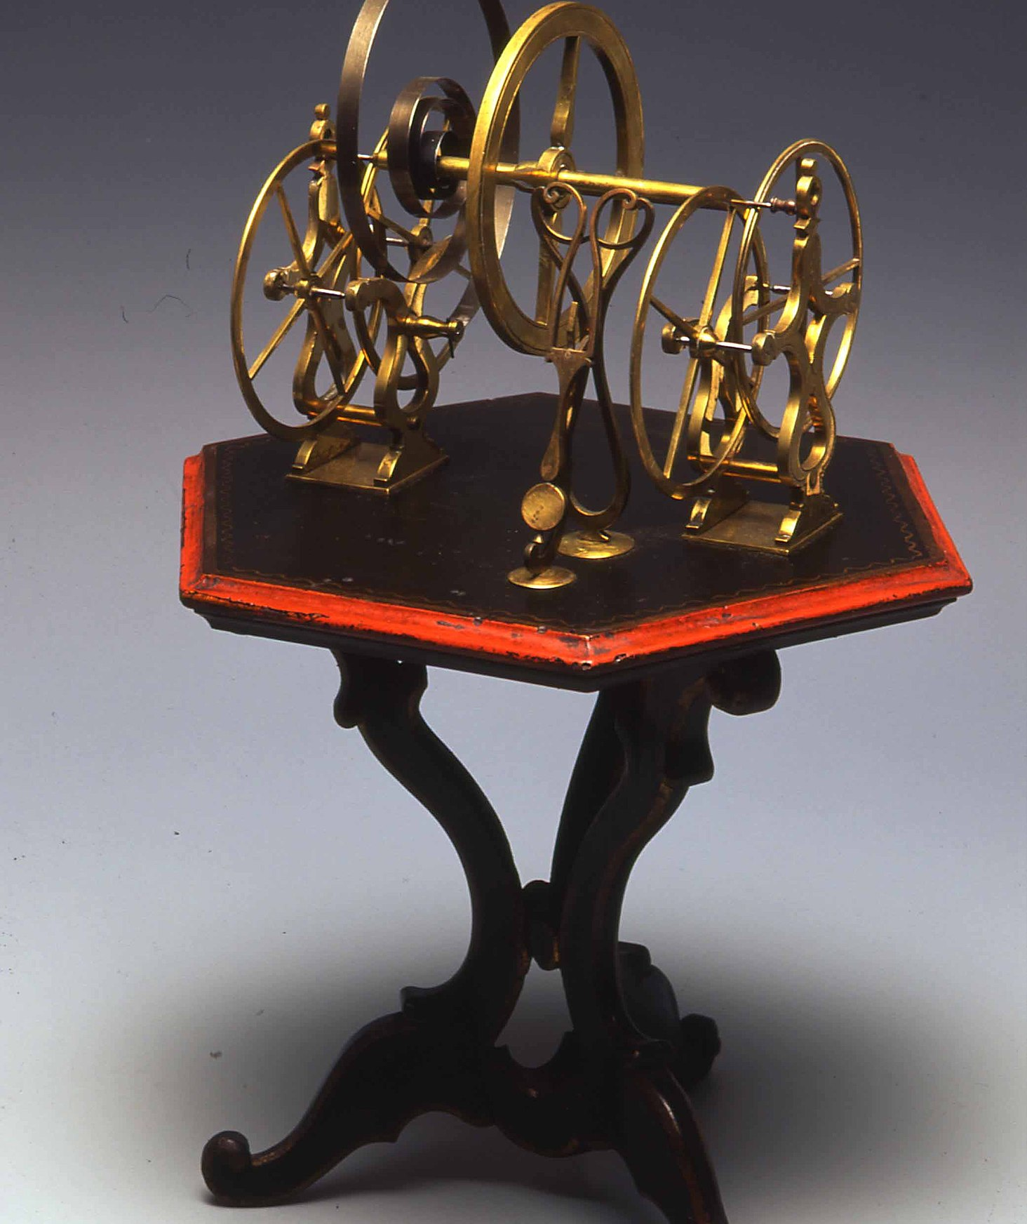
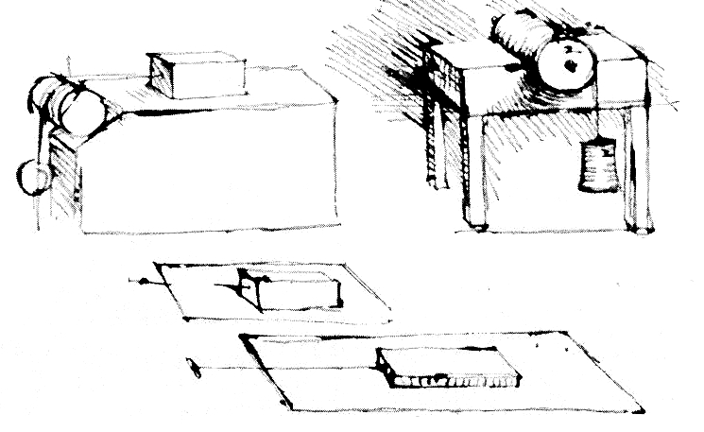
Détermination du frottement
https://upload.wikimedia.org/wikipedia/commons/7/76/Tribometre_Vinci_1.jpg

Slide 11
Détermination du frottement sec

Slide 12
Détermination du frottement visqueux

Slide 13
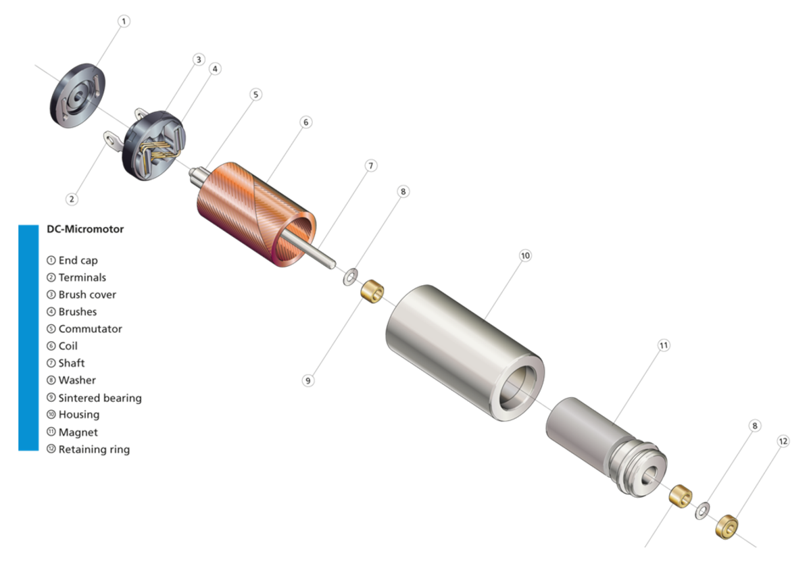
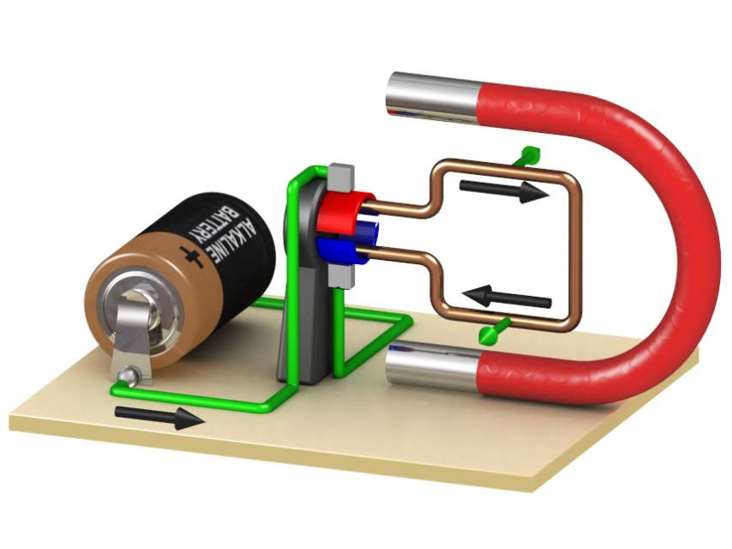
Caractéristiques d’un moteur à courant continu

Slide 14
Détermination de la constante électrique ou de la constante de couple

Slide 15
Détermination de la résistance

Slide 16
Détermination de l’inductance

Slide 17




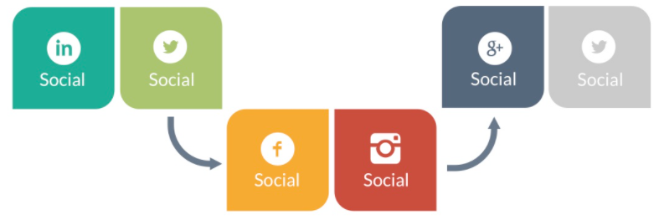


#455368
#118977
#1CAE97
#CEE3E0
#F6AB32
#CB4E3D
#55687C

